Slide 1
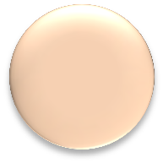
МАСТЕР - КЛАСС для педагогов на тему
«Лепка из пластилина в технике «Миллефиори»
Подготовила:
Ст. воспитатель: Егоршина И.В.

Slide 2
Цель: Расширить знания педагогов в вопросах использования нетрадиционных техник лепки в изобразительной деятельности детей. Задачи: - познакомить педагогов с приемами нетрадиционной лепки на примере выполнения работы в технике «Миллефиори»; - донести до педагогов важность использования методов нетрадиционных изобразительных техник в развитии образного мышления, чувственного восприятия, творчества детей. - создать условия для плодотворной творческой деятельности участников мастер – класса.

Slide 3
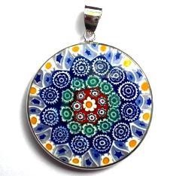
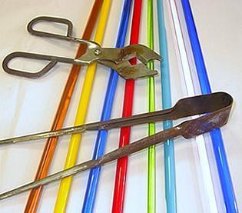
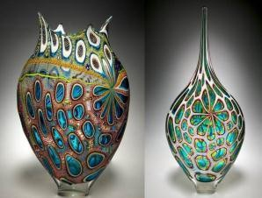
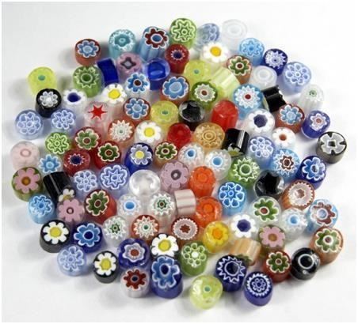
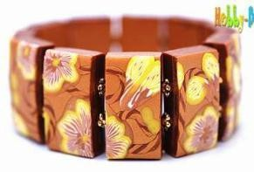
Название техники «Миллифиори» в переводе с итальянского звучит как «тысяча цветов». Эта техника итальянских стеклодувов. Изначально она употреблялась для одного из видов мозаичного стекла с особым декоративным узором в виде цветка, отсюда и название. В наше время эта технология успешно используется при изготовлении очень красивых и изящных изделий из полимерной глины.

Slide 4
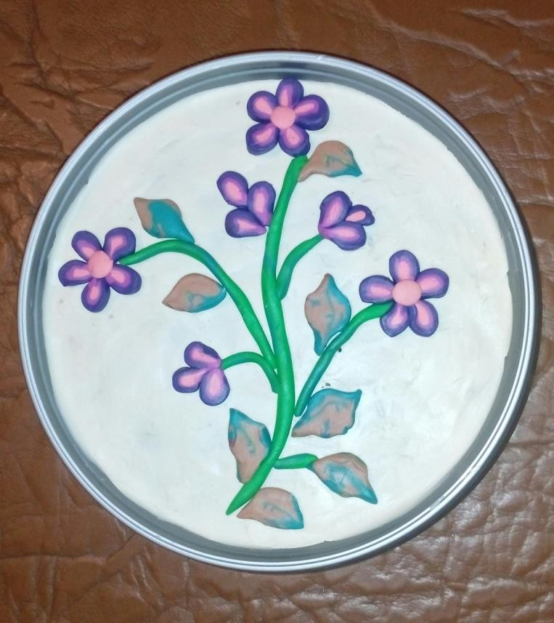
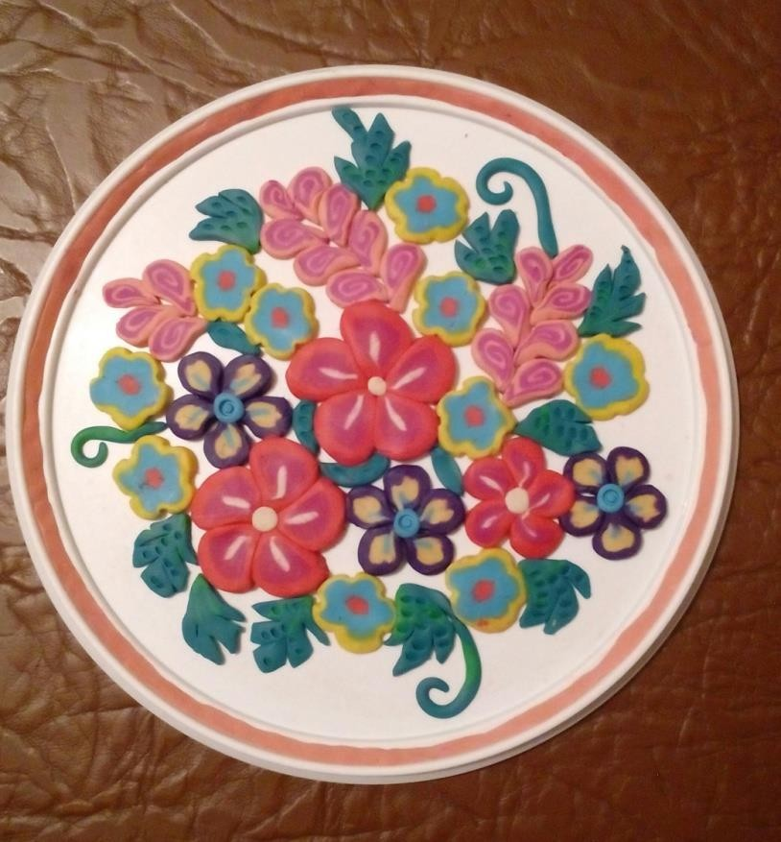
Принцип данной техники заключается в создании лепной картины с изображением более или менее выпуклых полуобъемных объектов на горизонтальной поверхности. Техника очень необычна и интересна, самое необычное это то, что никогда нельзя до конца предугадать полученный результат, всегда ожидается сюрприз. А дети очень любят все новое и необычное в своей продуктивной деятельности.

Slide 5
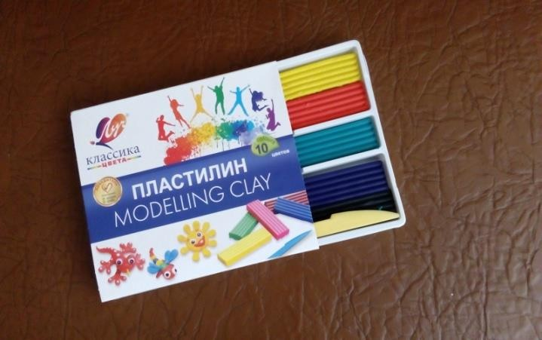
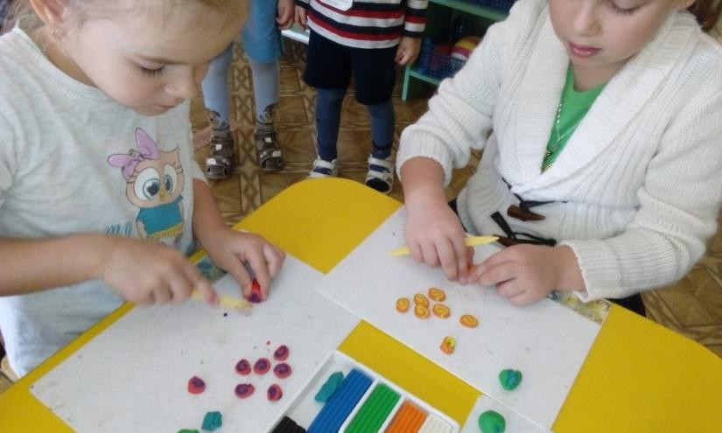
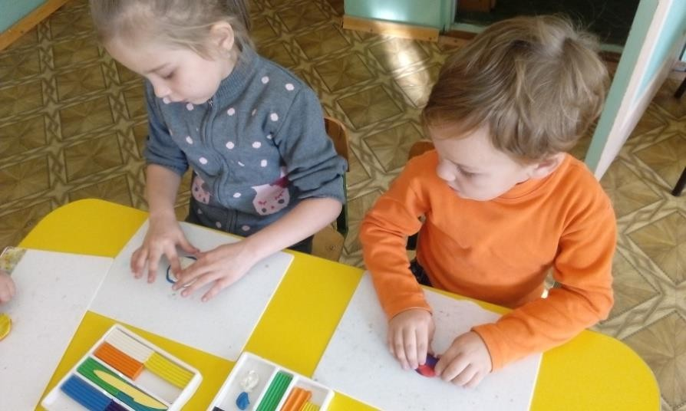
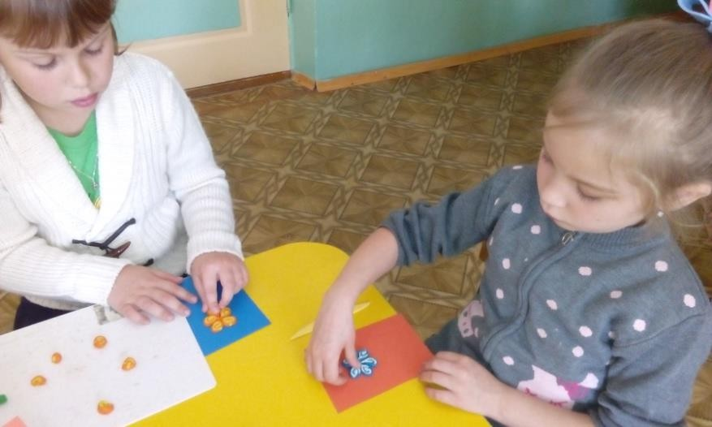
Данная техника позволяет детям выразить свое настроение, эмоции, чувства и отношение к себе и миру в целом. Работа с пластилином является одним из самых действенных способов развития мелкой моторики рук ребёнка. Движение пальцев рук влияет на развитие моторной функции речи и стимулирует развитие мышления, памяти, внимания. Во время манипуляции с пластилином происходит естественный массаж - Су-Джок терапия. Данный массаж воздействует на биоэнергитические точки с целью активизации защитных функций организма и профилактики речевых нарушений.
Данная техника позволяет детям выразить свое настроение, эмоции, чувства и отношение к себе и миру в целом. Работа с пластилином является одним из самых действенных способов развития мелкой моторики рук ребенка. Движение пальцев рук влияет на развитие моторной функции речи и стимулирует развитие мышления, памяти, внимания. Во время манипуляции с пластилином происходит естественный массаж – Су-Джок терапия. Данный массаж воздействует на биоэнергетические точки с целью активизации защитных функций организма и профилактики речевых нарушений.

Slide 6
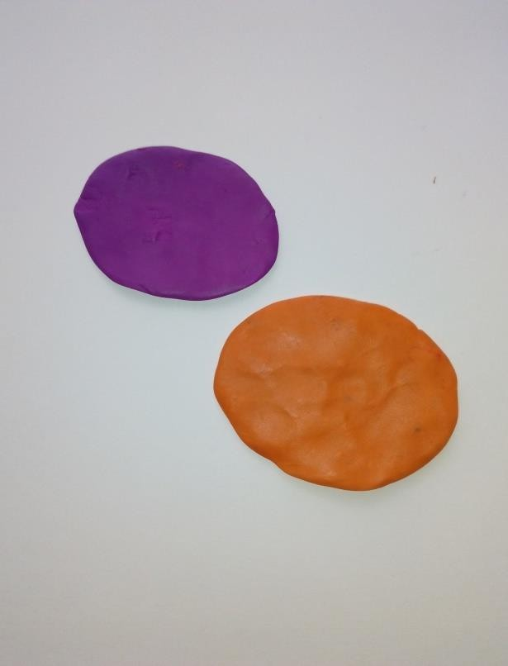
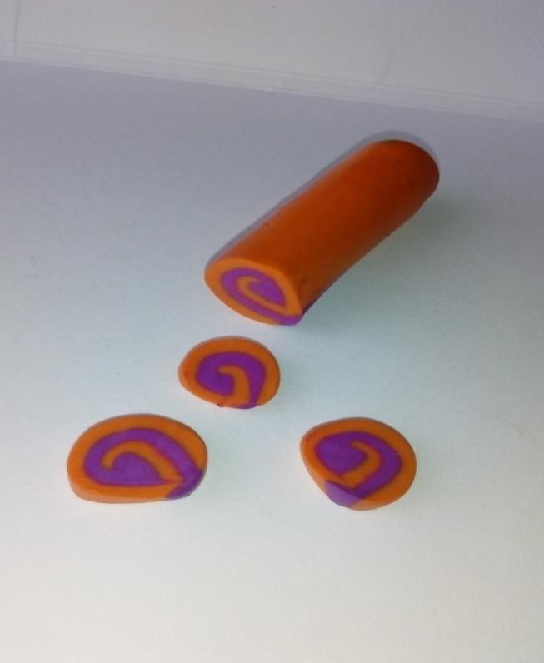
В основу работ данной техники лёг принцип создания узора в пластилиновом цилиндре. Есть много способов многослойной лепки. Я покажу Вам три простых основных способа, которые нам понадобятся для практической деятельности. 1 способ: Берём два куска пластилина контрастных по цвету и одинаковых по размеру, разминаем их и катаем шарики. Далее расплющиваем их и формируем две пластины прямоугольной формы. Накладываем одну на другую и скатываем «рулетом». Теперь разрезаем его поперёк на тонкие пластины. Получившиеся элементы будем использовать как лепестки для цветов.

Slide 7
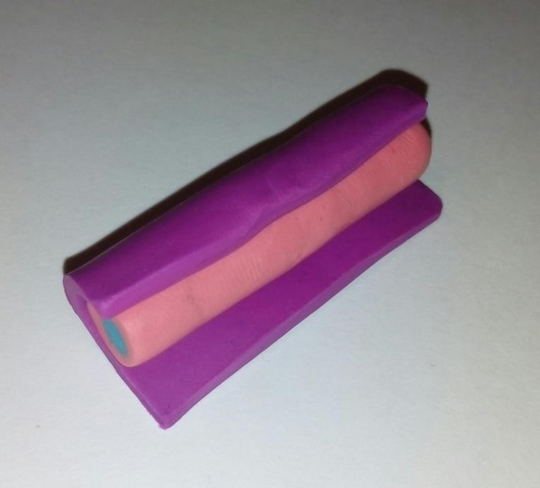
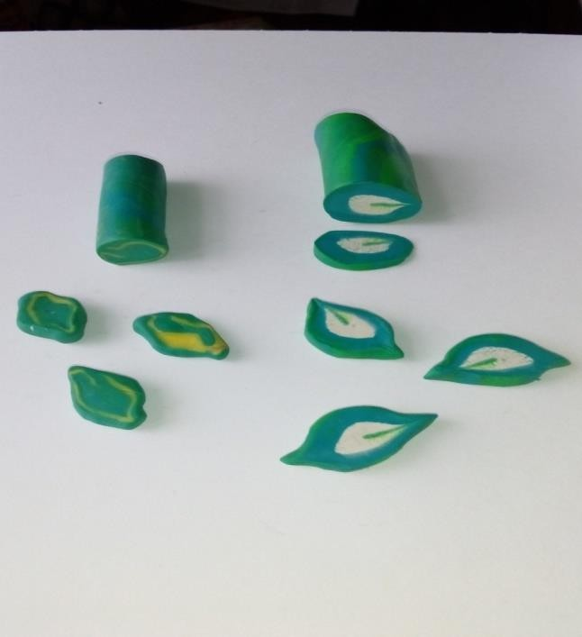
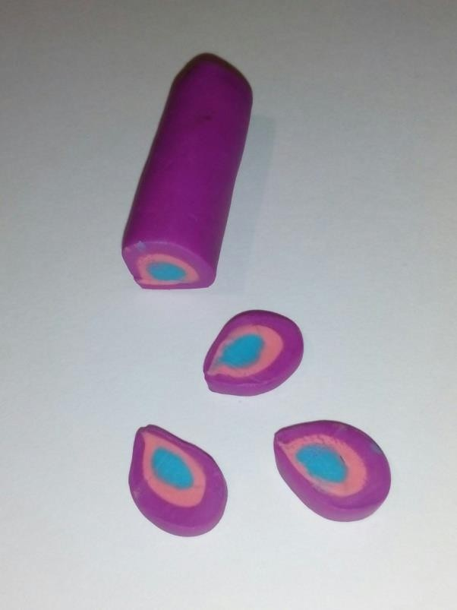
2 способ: Формируем простую колбаску (брусочек). Далее готовим 2-3 пластилины из пластилина других цветов по ширине брусочка. Заворачиваем поочерёдно ими брусочек. После окончательного раскатывания колбаски, пластилину нужно дать немного полежать, чтобы он не был слишком мягким и не смазывался. Нарезаем стекой поперёк. То же самое делаем с белым и зеленым цветом для листьев

Slide 8
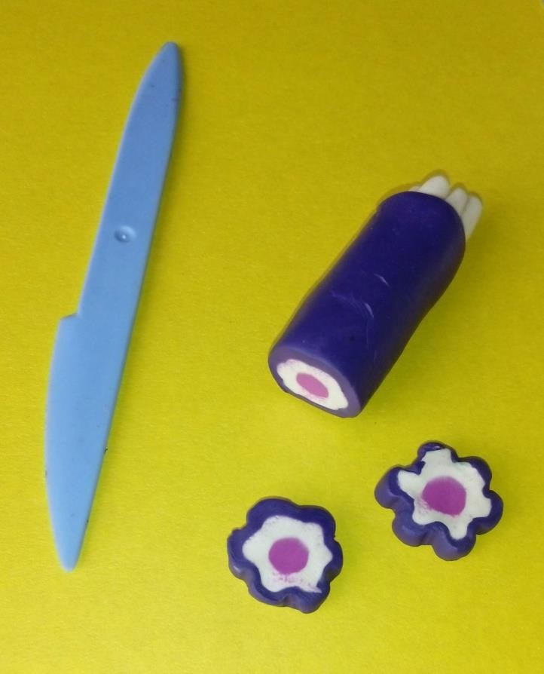
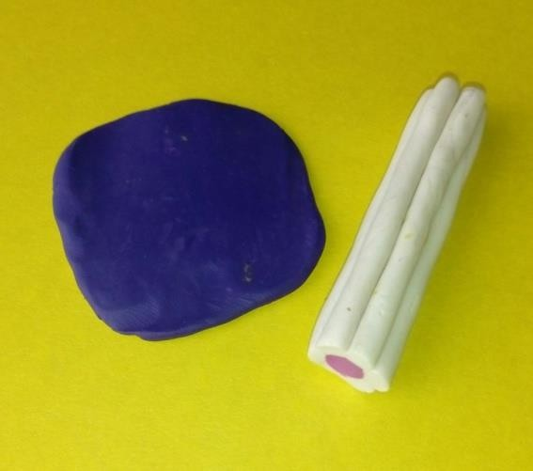
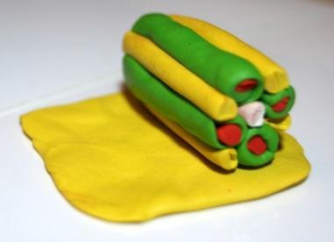
3 способ: Формируем простую колбаску (брусочек). Готовим из пластилина другого цвета пластину по ширине брусочка. Заворачиваем в неё брусочек. Медленно и равномерно раскатываем полученный брусочек. Режем её поперёк на 6 одинаковых частей. Далее раскатываем короткую колбаску другого цвета (для серединки) по высоте предыдущих колбасок. Выкладываем вокруг серединки 6 готовых частей, прижимаем их. При желании можно пластиной другого цвета обернуть ещё раз все колбаски. Это придаст новую окраску. Аккуратно поперёк режем заготовку стекой (ножом) на кольца (режем быстро, нож не тянем, чтобы не размазать рисунок). Получились готовые красивые цветочки для открытки

Slide 9
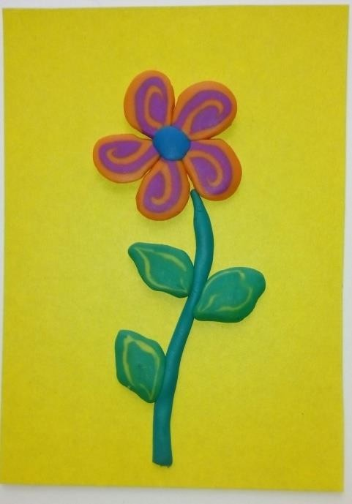
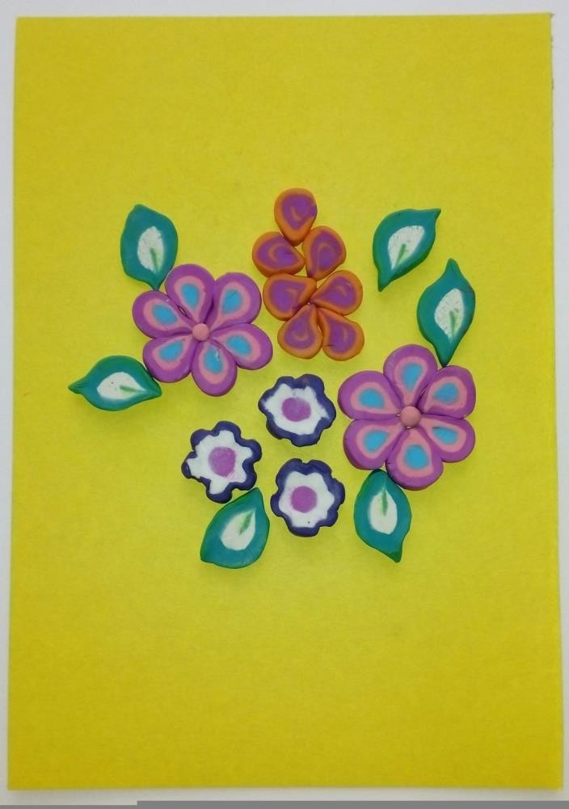
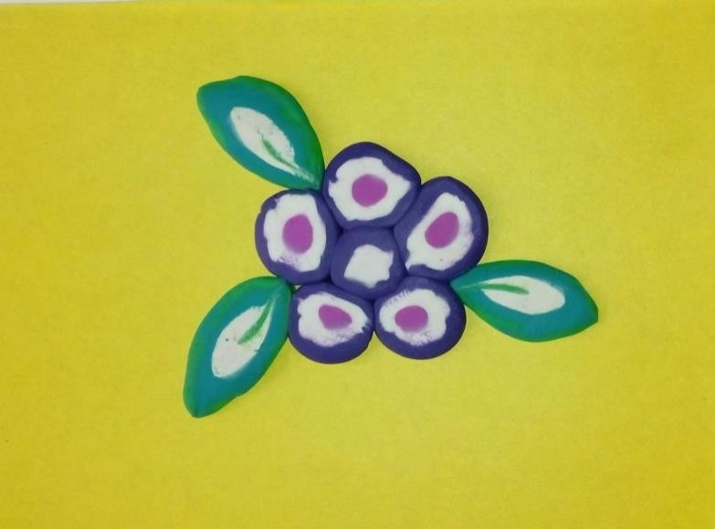
Выкладываем на картон наши заготовки. Составляем цветочную композицию по собственному замыслу, подключив свое творческое воображение и фантазию

Slide 10
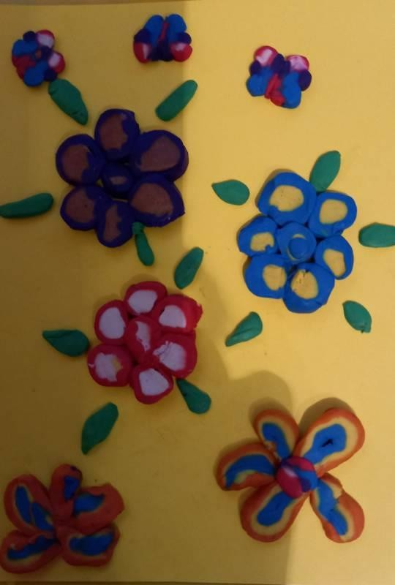

Slide 11
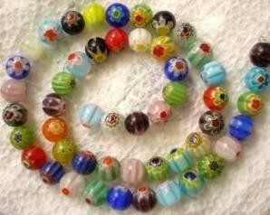
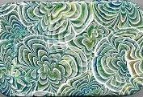
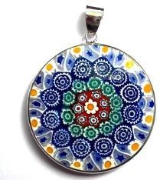
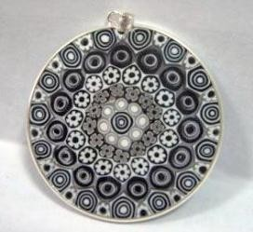
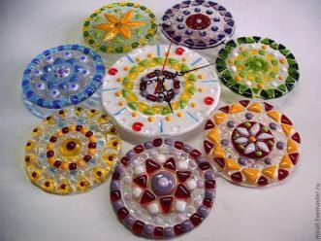
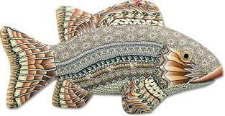
Желаю Вам творческих успехов и творческого настроения! Пробуйте, фантазируйте, воплощайте!

